Slide 1

LİDERLİK VE YÖNETİM
Murat KAYA MB, Msc, MBA
Medicana Çamlıca Hastanesi
Genel Müdür

Slide 2
Sağlık Yöneticiliği
Çok değişkenli matriks bir yapı yönetimi
Egoların yönetimi
Hizmet süreçlerinin yönetimi
Duyguların yönetimi
Teknolojinin yönetimi
Hukukun yönetimi
Finansman yönetimi

Slide 3
Otelcilik Hizmetlerinin yönetimi
Bilgi Sistemlerinin yönetimi
Mevzuatın yönetimi
Teknik yapının yönetimi
İnsan Kaynaklarının yönetimi
Doktorların yönetimi
Yönetim Kurulunun yönetimi

Slide 4
Bu kadar geniş yelpazede
farklı ihtisas alanlarının yönetimi
bilgi, birikim, deneyim, tecrübe ve
en önemlisi;
sağlam bir ‘’İRADE’’ gerektirir…
Biz bunun adına LİDERLİK diyoruz…

Slide 5
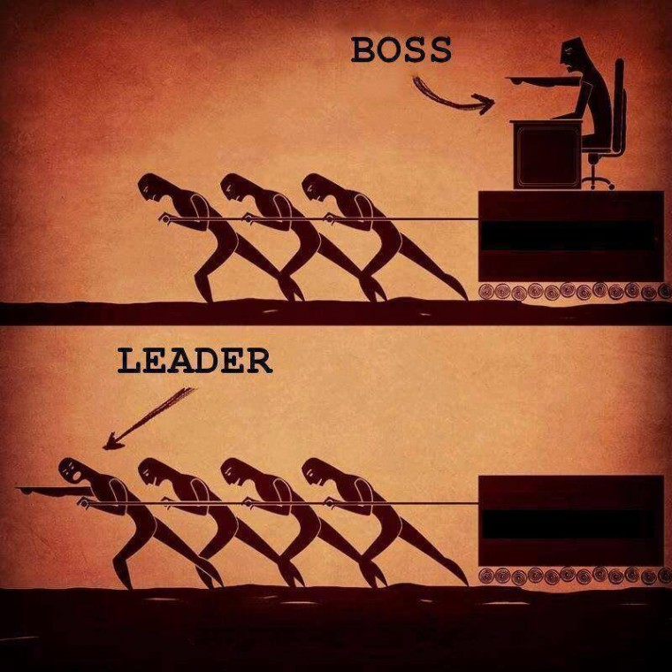

Slide 6
Liderlik
Liderlik nedir?
Liderlik doğuştan mı gelir, sonradan mı kazanılır?
Lider olmanın özellikleri nelerdir?
Liderlik vasıflarını taşıyan kişiler aynı liderlik özelliklerini gösterirler mi?
Liderlik ile cinsiyet farkı arasındaki ilişki?

Slide 7
Sağlıkta Liderlik
İnsan beyni; düşünen beyin ve hisseden beyinden oluşur
Sosyal Norm - Piyasa Normları
Türk kültürü hangi normlarla yaşar?
İnsanlara hangi normlarla düşündürdüğümüz önemli
Türk kültürü daha çok hangi beyinle düşünür?
Hisseden beyinle sosyal normlar el eledir…
Bir hikayeniz yada bir başarınız varsa arkasında bu normlar vardır…

Slide 8
İnsanları yönetmek duyguları yönetmektir.
İnsanları yönetirken duyguları yönetebilirseniz lider olursunuz. O duyguları yönetebilmek için de öncelikle kişinin kendi duygularını yönetebilmesi, kendisinin farkında olması gerekir.
Türkiye gibi ilişki yönelimli bir kültürde insanlar bütünü ile sosyal normlarla çalışır, yaşar ve buna duyarlı olan liderlerin arkasından giderler. Bunun için gerekirse kendi çıkarlarından bile vazgeçerler.

Slide 9
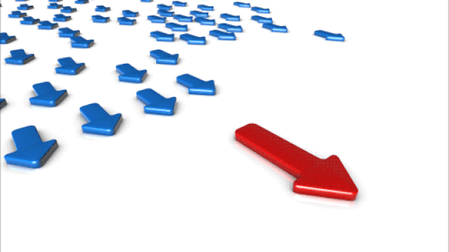
Fedakarlık ederler, arkalarından giderler…
Türk kültüründe yönetmek bu süreçleri hesaba katmakla mümkündür.
Amerikan kültüründen transfer edilmiş, İngiltere’den gelmiş veya
Almanya’da sulanmış kavramlarla
Türkiye’de yöneticilik yapılamaz,
Türkler yönetilemez!!!
Mesaj budur…

Slide 10
Evrensel Değerler
İnsan Onuru
Yaşama Hakkı
Adalet
Eşitlik
En üst düzeydeki evrensel değerlerdir.
Değerler, uğruna bedel ödendiği zaman anlam ifade eder.

Slide 11
Uğruna bedel ödenmeyen değerler, evrensel olsa da laftadır.
Muhammed Ali, neden Dünyanın en saygın sporcusu?
Vefatında çok büyük bir itibar görmesi, onun Dünyanın en büyük boksörü olmasından kaynaklanmaz.
İnançları uğruna bütün unvanlardan vazgeçmesi ve para kaybetmeyi göze almasıdır.

Slide 12
Liderlik ve Evrensel Değerler
Liderliğin en belirli ayracı evrensel değerlere sahip olmaktır.
Bu tip liderlik özelliklerine sahip;
Mandela, Gandhi, Martin Luther King, vb…
Bizim tarihimizde bu özelliklere sahip kimler var diye baktığımızda…

Slide 13
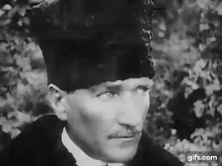

Slide 14
Gördüğümüz Mustafa Kemal ATATÜRK’tür.
Çünkü;
Düşmanlarının bile takdirini kazanmıştır
Venezilos kendisini 1934 yılında Nobel Ödülüne aday gösteriyor http://uvt.ulakbim.gov.tr/uvt/index.php?cwid=3&vtadi=TPRJ%2CTTAR%2CTTIP%2CTMUH%2CTSOS%2CTHUK&c=google&s_f=_5&detailed=1&keyword=94570
Onların değerlerine saygı göstermiştir
Önüne serilen ülke bayraklarını kaldırtmış ve tepki göstermiştir
Düşmanlarına bile insanca davranmıştır
Anzak annelerine yazdığı mektup

Slide 15
Bu tip bir takdiri kazanabilmek için gerçekten üst düzeyde değerleri hayata yansıtabilmek gerekir.
Özetle;
bedel ödemezsek,
bir değerin bize ait olduğunu iddia edemeyiz…

Slide 16
Gerek Hitler, gerek Saddam, gerek Stalin
bir çok açıdan iyi liderlik özelliklerine sahiptir.
Fakat onları diğer liderlerden ayıran temel bir
fark vardır; ‘’Ahlaki Pusulaları’’ sorunludur!
Yani; sonuç ile ilgilidirler, süreç ile ilgili değildirler.
Ahlak; süreç ile ilgilidir, adalet ile ilgilidir.

Slide 17
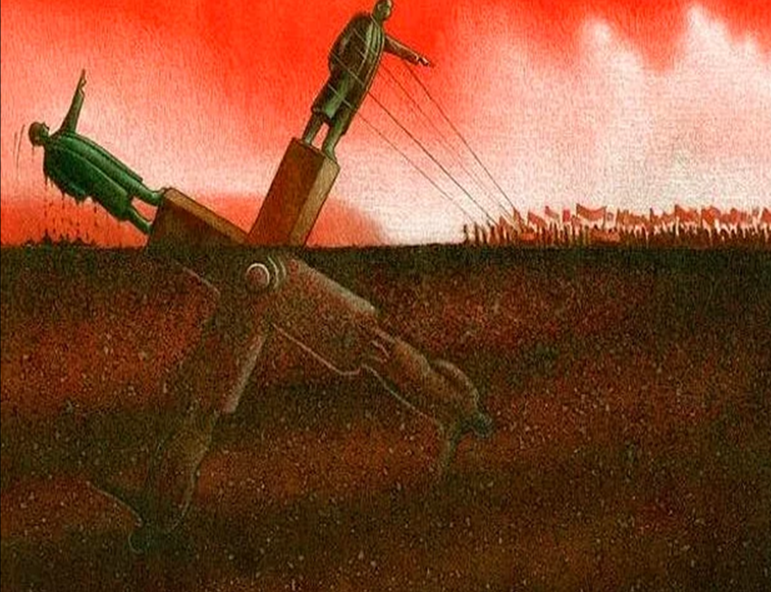

Slide 18
Liderliğe Giden Yolda Başarı Nedir?
İçinde; acı, üzüntü, hayal kırıklığı ve başarısızlık olmayan bir hayattan önemli bir hikaye çıkmaz.
En tehlikeli yalan; içine, doğru karışmış yalandır.
Başarı için öğretilen yada popüler kültürün pompaladığı doğrulardan uzak durmak gerekir.
Zorlayıcı pratik yapmak durumundasınız.

Slide 19
Bir rivayete göre Osmanlı Paşasına ‘’Sen ne kadar namuslusun??’’ diye sormuşlar...
Demiş ki; ‘’1000 Altına kadar…’’
‘’Neden?’’ diye sormuşlar…
‘’O kadarına Hayır dedim de ondan…’’ demiş…

Slide 20
O zaman;
Bir antik düşünürün söylediği gibi ‘’Hiç kimse sınanmadığı günahın masumu değildir!‘’
Dolayısı ile hepimiz sınandığımız zaman masumiyetimizi iddia edebiliriz.

Slide 21




Murat KAYA, MB, MSc, MBA
drkaya71@hotmail.com
@drkaya71
muratky.com & muratky.net

